Slide 1
链接 Linking
贾瑞琪

Slide 2
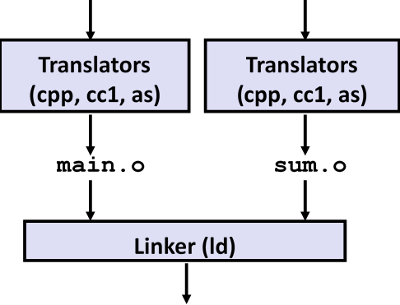
▪ linux> gcc -Og -o prog main.c sum.c
▪ linux> ./prog
int sum(int *a, int n); int array[2] = {1, 2}; int main(int argc, char** argv) { int val = sum(array, 2); return val; }
main.c
main.c sum.c
int sum(int *a, int n) { int i, s = 0; for (i = 0; i < n; i++) { s += a[i]; } return s; }
sum.c
prog （完全链接的可执行目标文件）
cpp: C预处理器 main.c->main.i(ASCII码的中间文件）
ccl：C编译器 main.i->main.s(ASCII汇编语言文件）
as： 程序运行汇编器 main.s->main.o (可重定位目标文件）
Notes:
Shell调用操作系统中一个叫做加载器的函数，它将可执行文件prog中的代码和数据复制到内存，然后将控制转移到这个程序的开头

Slide 3
Notes:
模块化 一个大程序可以分成小的部分，再链接起来 可以用来创建常用函数的库 效率 时间上 每一个小部分可以分开编译 改动程序时，只需要改动程序的一个小部分，再重新链接一次即可，不用再重新编译其它的部分 空间上：建库 连接方式 两种 静态链接 和动态链接

Slide 4
What Do Linkers Do?
Step 1: Symbol resolution 符号解析
目标文件定义和引用符号
每个符号对应于一个函数、一个全局变量或一个静态变量
目的：将每个符号引用正好和一个符号定义关联起来
Step 2: Relocation 重定位
编译器和汇编器生成从地址0开始的代码和数据节
重定位 ->把每个符号定义与一个内存位置关联起来
修改所有对这些符号的引用，使得它们指向这个内存位置
Notes:
符号的定义由汇编器存储在符号表中
符号表是一个条目数组
每一个条目包括name，size，location of symbol

Slide 5
Relocatable object file (.o file) 可重定位目标文件
Contains code and data in a form that can be combined with other relocatable object files to form executable object file.
Each .o file is produced from exactly one source (.c) file
Executable object file (a.out file) 可执行目标文件，
Contains code and data in a form that can be copied directly into memory and then executed.
Shared object file (.so file) 共享目标文件
Special type of relocatable object file that can be loaded into memory and linked dynamically, at either load time or run-time.
Notes:
包含二进制代码和数据，其形式可以在编译时与其它可重定位目标文件合并起来，创建一个可执行目标文件
包含二进制代码和数据 其形式可以被直接复制到内存并执行
一种特殊类型的可重定位目标文件，可以在加载或运行时被动态地加载进内存并连接

Slide 6
Executable and Linkable Format (ELF)
Standard binary format for object files（for x86-64 Linux和Unix）
Elf header
§ Word size, byte ordering, file type (.o, exec, .so), machine type, etc.
Segment header table
Page size, virtual addresses memory segments (sections), segment sizes.
.text section
Code 已编译程序的机器代码
.rodata section
Read only data: jump tables, string constants, ... 只读数据
.data section
Initialized global variables 已初始化的全局和静态C变量
.bss section
Uninitialized global variables 未初始化的全局/静态变量 初始化为0的全局/静态变量
“Block Started by Symbol”
“Better Save Space”
Has section header but occupies no space 占位符 不占据实际空间
Notes:
可执行可链接格式 ELF头 生成该文件的系统的字的大小和字节顺序 目标文件的类型 机器类型（如x86-64） 段头表 可执行文件所需页面大小，虚拟地址内存段（段），段大小。switch printf语句中的格式串 局部C变量在运行时被保存在栈中 既不在.text中，也不在.bss中 目标文件格式化区分已初始化和未初始化变量是为了空间效率

Slide 7
Executable and Linkable Format (ELF)
.symtab section
Symbol table
Procedure and static variable names
.rel.text section
Relocation info for .text section
Addresses of instructions that will need to be modified in the executable
Instructions for modifying.
.rel.data section
Relocation info for .data section
Addresses of pointer data that will need to be modified in the merged executable
.debug section 一个调试符号表
Info for symbolic debugging (gcc -g)
line
原始C程序中的行号和.text字节中机器指令之间的映射(gcc -g)
Strtab
一个字符串表（其内容包括.symtab和.debug节中的符号表，以及节头部中的节名字）
Section header table
Offsets and sizes of each section
Notes:
符号表 存放在程序中定义和引用的函数和全局变量的信息
一个txt节中位置的列表 当链接器把这个目标文件和其他文件组合时，需要修改这些位置 一般而言，任何调用外部函数或引用全局变量的指令都需要修改，调用本地函数的指令则不需要修改
被模块引用或定义的所有全局变量的重定位信息 任何已初始化的全局变量，如果它的初始值是一个全局变量地址或者外部定义的函数的地址，都需要被修改
偏移量 节头部表中存放不同节的位置和大小

Slide 8
Linker Symbols
Global symbols
Symbols defined by module m that can be referenced by other modules.
E.g.: non-static C functions and non-static global variables
External symbols
Global symbols that are referenced by module m but defined by some other module.
Local symbols
Symbols that are defined and referenced exclusively by module m.
E.g.: C functions and global variables defined with the static attribute.
Local linker symbols are not local program variables

Slide 10
Local Symbols
Local non-static C variables vs. local static C variables
local non-static C variables: stored on the stack
local static C variables: stored in either .bss, or .data
int f()
{ static int x=0;
return x;
}
int g()
{ static int x=1;
return x;
}
编译器向汇编器输出两个不同名字的局部链接器符号（f->x.1 g->x.2)

Slide 11
Linker Symbols
每个符号都被分配到目标文件的某个节，由section字段表示，该字段也是一个到节头部表的索引，有三个特殊的伪节，它们在节头部表中是没有条目的
（1） ABS 代表不该被重定位的符号
（2） UNDEF 代表未定义的符号
（3） COMMON 表示还未被分配位置的未初始化的数据目标
COMMON vs .bss
COMMON 未初始化的全局变量
.bss 未初始化的静态变量 以及初始化为0的全局或静态变量

Slide 12
How Linker Resolves Duplicate Symbol Definitions
Notes:
函数和已初始化的全局变量是强符号 未初始化的全局变量是弱符号 遇到多重定义的全局符号时，触发一个错误

Slide 13
int x; p1() {} |  | p1() {}
Writes to x in p2 might overwrite y!
int x=7; p1() {} |  | int x; p2() {}
int x=7;
int y=5;
double x;
Writes to x in p2 will overwrite y!
p1() {}
p2() {}

Slide 15
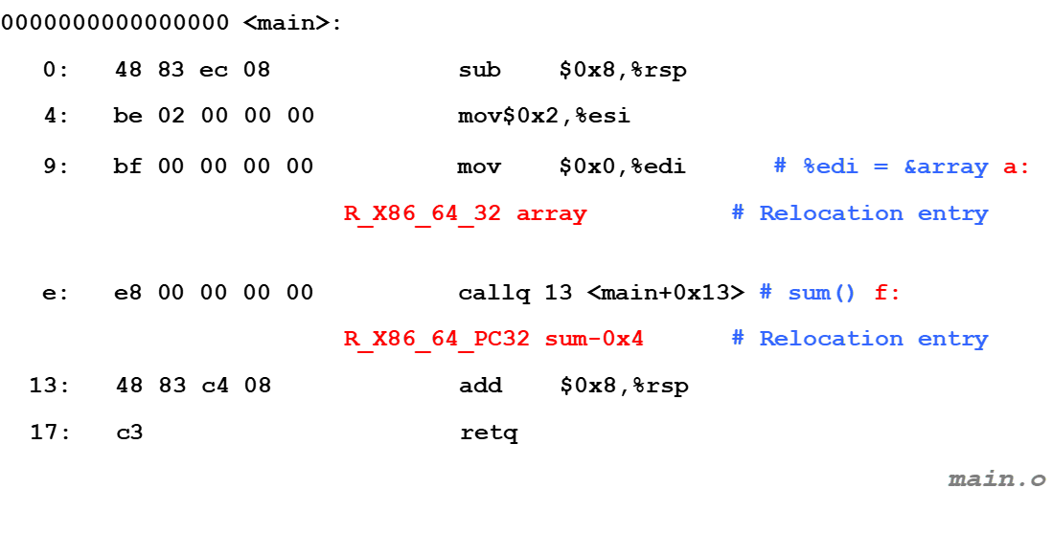
Relocation
重定位由两步组成：
（1）重定位节和符号定义
链接器将所有相同类型的节合并为同一类型的新的聚合节
然后，链接器将运行时内存地址赋给新的聚合节，赋给输入模块定义的每个节，以及赋给输入模块定义的每个符号
这一步完成时，程序中的每条指令和全局变量都有唯一的运行时内存地址了
（2） 重定位节中的符号引用
链接器修改代码节和数据节中对每个符号的引用，使得它们指向正确的运行时地址
两种最基本的重定位类型：
Notes:
重定位一个使用32位PC相对/绝对地址的引用

Slide 17
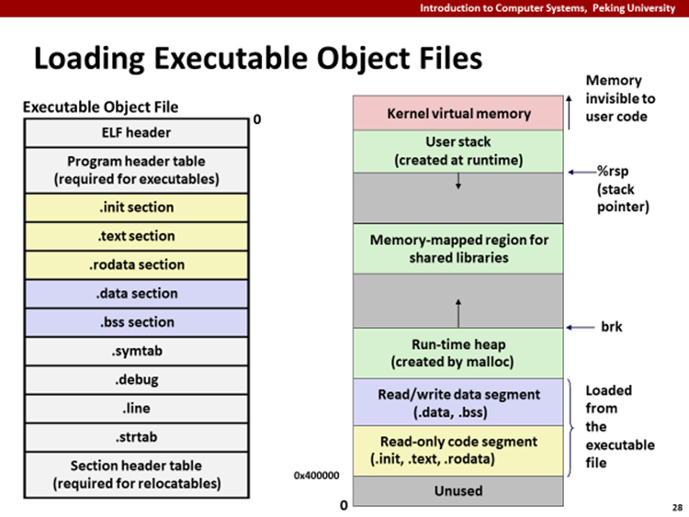
Notes:
内核内存 用户栈 运行时创建 共享库的内存映射区域 运行时堆 读/写段 只读代码段

Slide 19
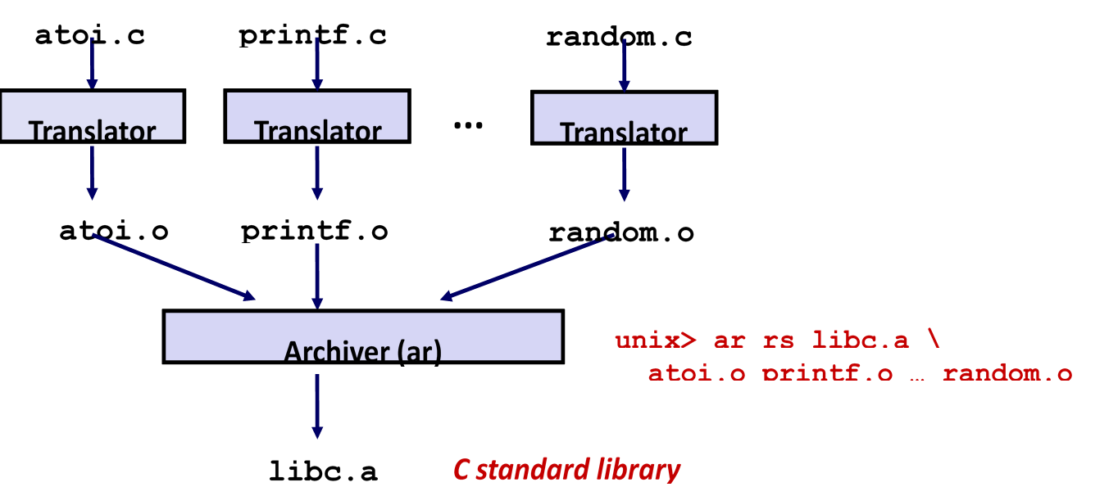
Notes:
Archieve 存档 静态库以一种称为存档的特殊文件格式存放在磁盘中 存档文件是一组连接起来的可重定位目标文件的集合 有一个头部用来描述每个成员目标文件的大小和位置

Slide 20
Notes:
静态库链接解析引用的过程 按输入的顺序扫描每个.o .a文件，在扫描的过程中，记录一个尚未被解析的符号的列表，每扫描一个文件，看其中是否有未解析的符号的定义，如果扫描完所有文件，仍然存在未被解析的应用，则说明出错了
注意输入顺序 符号的定义要出现在符号引用的后面 一般把库放在后面

Slide 21
共享库：
Notes:
静态库缺点 函数经常被使用 这些函数的代码会被多次复制到每个运行进程的文本段中 造成内存系统资源的浪费 更新静态库后，每个需要与这个静态库链接的文件都要再重新链接一次
共享库 可以在程序加载和运行时被动态的链接 包括二进制代码和数据

Slide 22
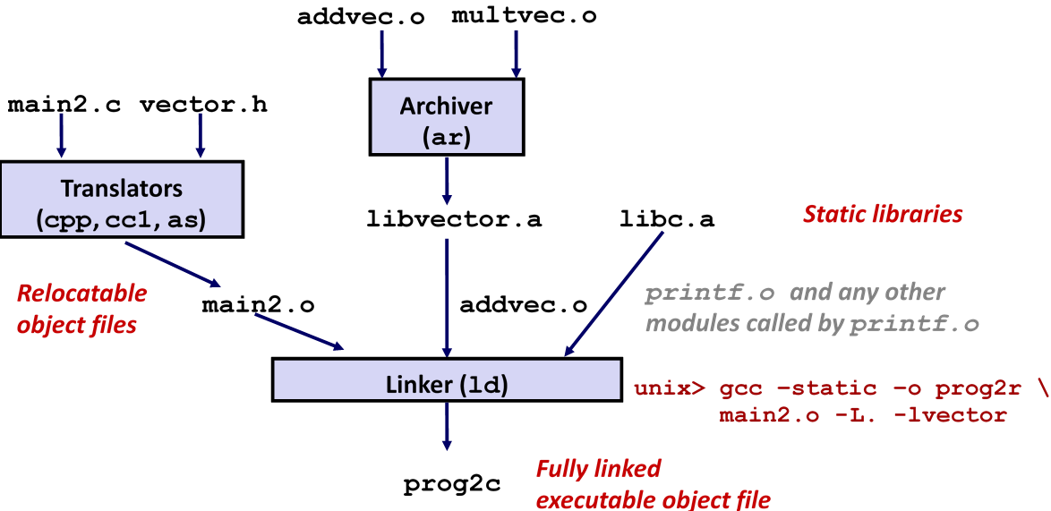
加载时进行动态链接：
创建可执行文件时，静态执行一些链接（此时没有任何libvector.so中的代码和数据节真正被复制到可执行文件中，而是由链接器复制了一些重定位符号表信息）
当加载器加载和运行可执行文件prog21时，注意到prog21包含一个.interp节，这一节包含动态链接器的路径名，动态链接器本身就是一个共享目标，加载器不会像它通常所做的将控制传递给应用，而是加载和运行这个动态链接器
动态链接器执行重定位：
（1）重定位libc.so/libvecor.so的文本和数据到某个内存段
（2）重定位prog21中所有对由libc.so和libvector.so定义的符号的引用
最后动态链接器将控制传递给应用程序

Slide 23
Dynamic Linking at Run-time
动态链接在现实世界中的例子：
（1）分发软件
（2）构建高性能Web服务器
Linux系统为动态链接提供了一个接口，允许应用程序在运行时加载和链接共享库
（1） #include <dlfcn.h>
void * dlopen(const char * filename, int flag)
若成功则为指向句柄的指针，若出错则为NULL
dlopen函数加载和链接共享库filename
（2） #include <dlfcn.h>
void *dlsym(void *handle,char *symbol);
若成功返回指向符号的指针，若出错则为NULL
dlsym的输入是一个指向前面已经打开了的共享库的句柄和一个symbol名字
（3） #include <dlfcn.h>
int dlclose(void * handle)
若成功返回0，若出错则为-1
如果不需要再使用这个共享库，就用这个函数卸载这个共享库
（4）#include <dlfcn.h>
const char * dlerror(void)
如果前面对dlopen，dlysm或dlclose的调用失败，则为错误消息，否则为NULL
dlerror函数返回一个字符串，描述的是调用前面三个函数时发生的最近的错误，没有错误，就返回NULL

Slide 24


Slide 25
Library Interpositioning 库打桩

Slide 26

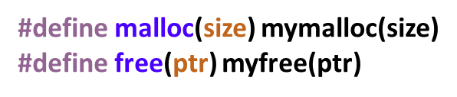


编译时打桩：本地的malloc.h头文件指示预处理器用对相应包装函数的调用替换掉对目标函数的调用
链接时打桩：用—wrap f标志
这个标志告诉链接器，把对符号f的引用解析成__wrap_f,还要把对__real_f的引用解析为f
Notes:
编译时打桩 本地的malloc.h头文件指示预处理器用对相应包装函数的调用替换掉对目标函数的调用
链接时打桩

Slide 27

运行时打桩：
基于动态链接器的LD_PRELOAD环境变量
LD_PRELOAD环境变量若被设置为一个共享库路径名的列表，当加载和执行一个程序，需要解析未定义的引用时，动态链接器会先搜索LD_PRELOAD库，再搜索其它任何的库
Notes:
所以如果我们自己写一个包装函数命名为malloc和free，再合并成一个共享库（.so file) 把环境变量设为这个共享库的路径名，用dlysm等接口函数加载和链接共享库时，就会现在这个自己写的库里找malloc函数，从而调用自己写的包装函数

Slide 28
GOODBYE

